Slide 1












ГККП Ясли-сад «Солнышко» поселка Аршалы при отделе образования по Аршалынскому району управления образования Акмолинской области»
ТЕМА:
"РАЗРАБОТКА ДИДАКТИЧЕСКИХ МАТЕРИАЛОВ
ДЛЯ ОРГАНИЗОВАННОЙ/ИГРОВОЙ ДЕЯТЕЛЬНОСТИ
ДЛЯ ДЕТЕЙ С ОСОБЫМИ ОБРАЗОВАТЕЛЬНЫМИ ПОТРЕБНОСТЯМИ
В ДОШКОЛЬНОЙ ОРГАНИЗАЦИИ
С ПРИМЕНЕНИЕМ СЕРВИСОВ WEB 2.0"
Шимбаева В.С.
D
E

Slide 2
1
Проблема
С каждым годом в Казахстане отмечается увеличение количества детей с ООП.
В связи с этим насущной становится проблема реабилитационной помощи детям,
практические предложения по совершенствованию системы педагогического воздействия, использование педагогами сервисов WEB 2.0

Slide 3




2
АКТУАЛЬНОСТЬ
Индивидуальный подход
2 Визуальная привлекательность
3 Разнообразие форматов
4Доступность
1
m
M
Parrot
Fish

Slide 4
3
ЦЕЛЬ
Разработка и создание дидактических материалов для организации образовательной и игровой деятельности детей с особыми образовательными потребностями в условиях дошкольной образовательной организации с использованием инструментов и сервисов WEB 2.0.

Slide 5







4
ЗАДАЧИ
  - Изучение возможностей использования сервисов WEB 2.0: анализ инструментов WEB 2.0 и их потенциала для разработки дидактических материалов, поддерживающих образовательную и игровую деятельность.
- Разработка методических рекомендаций: создание рекомендаций по применению выбранных сервисов WEB 2.0 для работы с детьми с особыми потребностями.
-Создание дидактических материалов: разработка конкретных материалов и заданий для образовательной и игровой деятельности с учетом особенностей детей и возможностей веб-сервисов
E

Slide 6
Ожидаемые результаты
Изучают возможности использования сервисов WEB 2.0: анализ инструментов WEB 2.0 и их потенциала для разработки дидактических материалов, поддерживающих образовательную и игровую деятельность.
Разработают методические рекомендаций: создание рекомендаций по применению выбранных сервисов WEB 2.0 для работы с детьми с особыми потребностями.
Создадут дидактические материалы: разработка конкретных материалов и заданий для образовательной и игровой деятельности с учетом особенностей детей и возможностей веб-сервисов

Slide 7



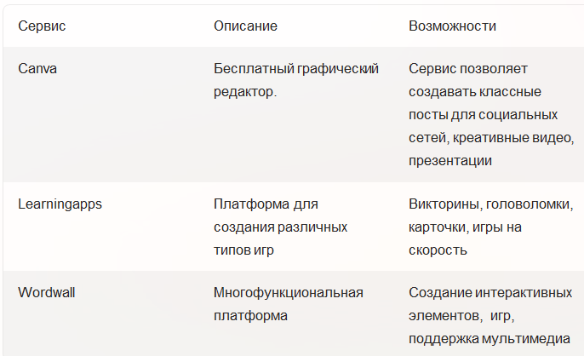



5
Выбор сервисов Web 2.0 для создания дидактических игр
Web 2.0
D
E

Slide 8








6
Примеры использования дидактических игр для разных областей обучения
Развитие речи
Игры, направленные на развитие словарного запаса, артикуляции, грамматики, например, игры с карточками, где нужно подбирать слова к картинкам, игры с заданиями на составление предложений.
Математические навыки
Игры, включающие счет, решение простых задач, логические задания, например, игры с виртуальными кубиками, игры на составление чисел, игры на сопоставление количества с цифрой.
Развитие мелкой моторики
Игры, включающие упражнения на развитие тонкой моторики рук, например, игры с виртуальными пазлами, игры на сортировку предметов, игры на рисование.

Slide 9






Организация образовательного процесса с использованием дидактических игр
7
Планирование
Определить цели и задачи организованной деятельности, выбрать соответствующие игры, подготовить необходимые материалы.
Вводная часть
Мотивировать детей к игре, объяснить правила, провести небольшое введение в тему организованной деятельности.
Основная часть
Проведение игры, наблюдение за действиями детей, предоставление необходимой помощи, коррекция ошибок.
Заключительная часть
Обсуждение результатов игры, подведение итогов, похвала детей за успехи.

Slide 10




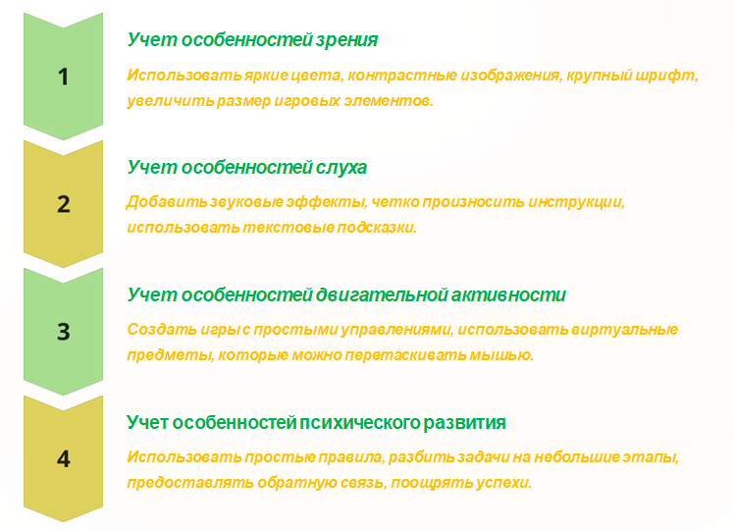





Создание дидактических игр с учетом особенностей детей с ООП
8
C
D
B
A
E

Slide 11


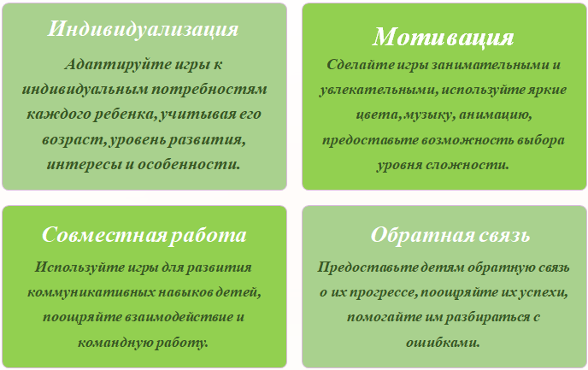



Дополнительные советы по использованию дидактических игр
D
E

Slide 12

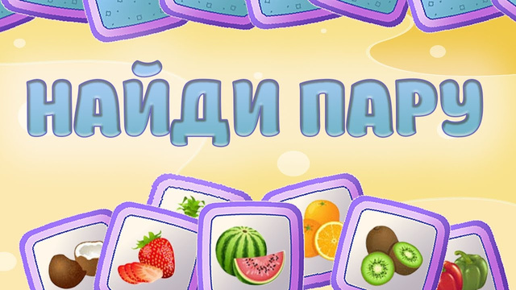

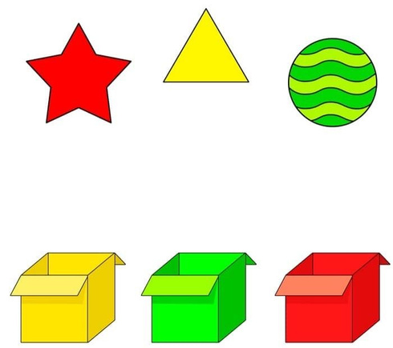
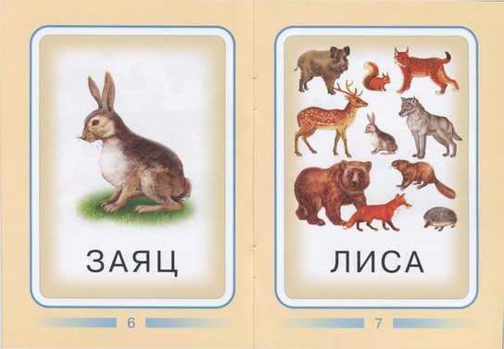
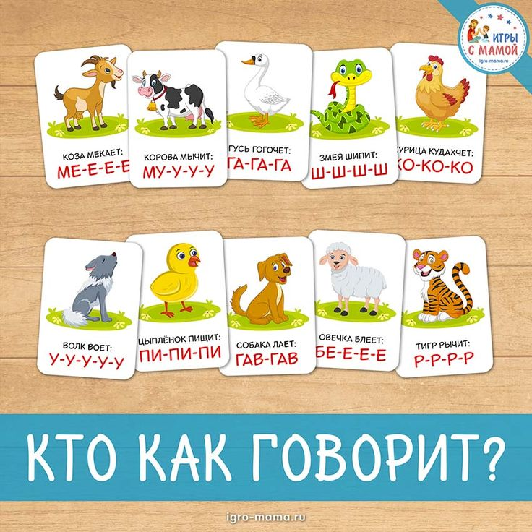
Разработанные
игры
D
E

Slide 13
Заключение
Использование дидактических игр, созданных с помощью сервисов Web 2.0, может стать эффективным инструментом для обучения детей с ООП. Важно помнить о необходимости индивидуализации и о том, что игры должны быть занимательными и мотивирующими.
D
E

Slide 14
Используемая литература
Государственный общеобязательный стандарт
https://moluch.ru/archive/137/38472/
https://cyberleninka.ru/article/n/tsifrovye-didakticheskie-igry-kak-sredstvo-distantsionnoy-podderzhki-shkolnikov
http://detstvogid.ru/kak-samostoyatelno-razrabotat-didakticheskuyu-igru/.html

